Slide 1


PDO
UNIDAD 4 ACCESO A DATOS
Desarrollo de aplicaciones Web en entorno servidor

Slide 2
PROGRAMACIÓN WEB CON PHP
UNIDAD 4 ACCESO A DATOS
1.- INTRODUCCION
2.- EXTENSIONES NATIVAS Y PDO
3.- PDO
4.- CONEXION CON LA BD
Desarrollo de aplicaciones Web en entorno servidor

Slide 3
ACCESO A DATOS
UNIDAD 4 ACCESO A DATOS
Una de las aplicaciones más frecuentes de PHP es generar una interfaz web para acceder y gestionar la información almacenada en una base de datos.
Usando PHP podemos mostrar en una página web información extraída de la base de datos, o enviar sentencias al gestor de la base de datos para que elimine o actualice algunos registros.
PHP soporta más de 15 sistemas gestores de bases de datos: SQLite, Oracle, SQL Server, PostgreSQL, IBM DB2, MySQL, etc.
Desarrollo de aplicaciones Web en entorno servidor

Slide 4
ACCESO A DATOS
UNIDAD 4 ACCESO A DATOS
Hasta la versión 5 de PHP, el acceso a las bases de datos se hacía utilizando extensiones específicas para cada sistema gestor de base de datos (extensiones nativas).
Es decir, que si queríamos acceder a una base de datos de PostgreSQL, deberíamos instalar y utilizar la extensión de ese gestor en concreto. Las funciones y objetos a utilizar eran distintos para cada extensión.
A partir de la versión 5 de PHP se introdujo en el lenguaje una extensión para acceder de una forma común a distintos sistemas gestores: PDO.
http://php.net/manual/es/book.pdo.php
Desarrollo de aplicaciones Web en entorno servidor

Slide 5
ACCESO A DATOS
UNIDAD 4 ACCESO A DATOS
Existen, por tanto, dos formas de comunicarse con una base de datos PHP
utilizar una extensión nativa programada para un SGBD concreto, o
utilizar una extensión que soporte varios tipos de bases de datos.
Si utilizas una extensión nativa, tendrás acceso a todas las características del motor de BBDD, y reduce los tiempos de espera en la ejecución de sentencias.
Sin embargo, si en el futuro tienes que cambiar el SGBD por otro distinto, tendrás que volver a programar gran parte del código de la misma.
Si optas por una extensión que soporte varios tipos de BD y necesitas cambiar el servidor de BD, las modificaciones que deberás realizar en tu código serán mínimas.
Facilita la portabilidad de las aplicaciones.
La portabilidad entre bases de datos no es absoluta debido por ejemplo a las diferencias entre diferentes bases de datos en aspectos como la forma de conectarse o la sintaxis del lenguaje de definición de datos
Desarrollo de aplicaciones Web en entorno servidor

Slide 6

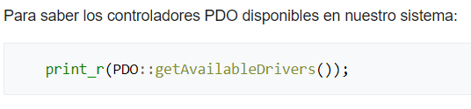
ACCESO A DATOS
UNIDAD 4 ACCESO A DATOS
Por eso, antes de comenzar el desarrollo, es muy importante revisar las características específicas del proyecto.
Si optas por una extensión nativa y vas a programar una aplicación que utilice como SGBD MySQL, la extensión nativa MySQLi es una buena opción.
Entre las extensiones que soporten varios tipos de datos, la más recomendable en la actualidad es PDO, y es la extensión que utilizaremos nosotros.
Desarrollo de aplicaciones Web en entorno servidor

Slide 7
ACCESO A DATOS
UNIDAD 4 ACCESO A DATOS
La extensión PDO (PHP Data Objects) permite acceder a distintas bases de datos (MySQL/MariaBD, PostgreSQL, Oracle, MS SQL Server, SQLite, Firebird, DB2, Informix, etc.) de una forma uniforme.con un controlador específico (MySQL, SQLite, Oracle...) mediante el cual se conecta.
PDO es una biblioteca de PHP orientada a objetos, pero se puede utilizar sin problemas en un programa no orientado a objetos.
Tan solo será necesario utilizar la notación propia de la orientación orientada a objetos al manipular el objeto PDO.
Tienes que emplear los objetos que ofrece, con sus métodos y propiedades.
Desarrollo de aplicaciones Web en entorno servidor

Slide 8
ACCESO A DATOS
UNIDAD 4 ACCESO A DATOS
Podrás realizar acciones sobre las bases de datos como:
Establecer conexiones.
Ejecutar sentencias SQL.
Obtener los registros afectados o devueltos por una sentencia SQL.
Emplear transacciones.
Ejecutar procedimientos almacenados.
Gestionar los errores que se produzcan durante la conexión o en el establecimiento
Desarrollo de aplicaciones Web en entorno servidor

Slide 9
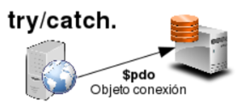
CONEXION CON LA BASE DE DATOS
UNIDAD 4 ACCESO A DATOS
Para trabajar con una base de datos, primero debemos de comenzar por conectarnos a la base de datos
Para ello crearemos un objeto PDO con los siguientes parámetros:
// CONEXIÓN CON LA BASE DE DATOS
$pdo = new PDO("informacion-para-la-conexion");
$pdo = new PDO($dsn, $username, $password, $options);
$dsn Data Source Name
$username: usuario de la BD con permisos para establecer la conexión
$password: contraseña de la BD
$options: lista de parámetros adicionales que pueda necesitar la conexión almacenadas en forma de array.
Desarrollo de aplicaciones Web en entorno servidor

Slide 10
CONEXION CON LA BASE DE DATOS
UNIDAD 4 ACCESO A DATOS
En el DSN se han de especificar en una cadena de texto el tipo de base de datos (mysql), el host (localhost) y el nombre de la base de datos (solo este primero es obligatorio)
$mysql driver que se utilizará; en nuestro caso, MySqlData Source Name
$DBHOST: dirección IPo Hostname de la BD del servidor
$DBPORT: puerto de conexión. En MySql, por defecto es 3306. No es necesario ponerlo.
$dbname: lnombre de la BD.
Desarrollo de aplicaciones Web en entorno servidor

Slide 11
CONEXION CON LA BASE DE DATOS
UNIDAD 4 ACCESO A DATOS
En nuestro caso, como vamos a trabajar en local, deberíamos de escribir los siguientes datos:
//Variables que utilizaremos
$hostDB = ‘127.0.0.1’;
//localhost
$nombreDB = ‘ejemplo_DB’
$usuarioDB =’root’;
$contasenaDB = ‘’;
try {
$hostPDO =
“mysql:host=$hostDB;dbname=$nombreDB;”;
$miPDO = new PDO ($hostPDO, $usuarioDB , $contasenaDB);
} catch (PDOException $e) {
echo “No se ha podido conectar con la BD<br>”;
exit;
}// Si todo va bien en $pdo tendremos el objeto que gestionará la conexión con la base de datos.
Desarrollo de aplicaciones Web en entorno servidor

Slide 12
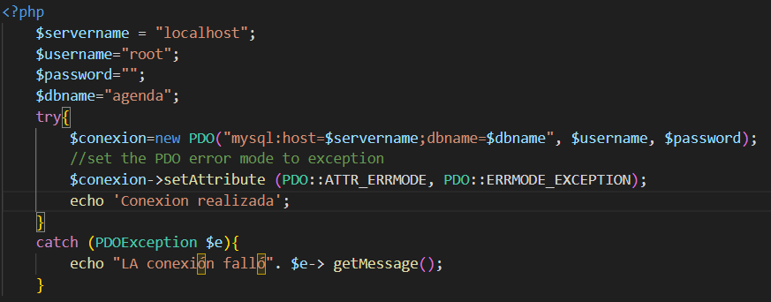
CONEXION CON LA BASE DE DATOS
UNIDAD 4 ACCESO A DATOS
// Se recomienda activar esta opción para gestionar los errores con PDOException
Toma nota del bloque try/catch (siempre debes envolver tus operaciones con PDO en un try/catch y usar el mecanismo para las excepciones).
Desarrollo de aplicaciones Web en entorno servidor

Slide 13
CONEXION CON LA BASE DE DATOS:EXCEPCIONES
UNIDAD 4 ACCESO A DATOS
La clase PDO puede usar excepciones para gestionar errores
Puede trabajar en uno de tres modos de error configurando el atributo de modo de error PDO::ATTR_ERRMODE. Las posibilidades son:
PDO::ERRMODE_SILENT. No se hace nada cuando ocurre un error. Es el comportamiento por defecto.
PDO::ERRMODE_WARNING. Emitirá una advertencia estándar de PHP y permitirá que el programa siga ejecutándose. Es útil para depurar.
PDO::ERRMODE_EXCEPTION. Este es el modo que deberías querer usar en la mayoría de las situaciones. Este dispara una excepción, permitiéndote gestionar errores y ocultar datos que pudieran ayudar a alguien a explotar tu sistema. .
Independientemente del modo de error que establezcas, un error de conexión siempre producirá una excepción, y la creación de una conexión siempre debería estar contenida en un bloque try/catch.
Desarrollo de aplicaciones Web en entorno servidor

Slide 14
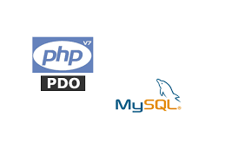
CONSULTAS
UNIDAD 4 ACCESO A DATOS
Desarrollo de aplicaciones Web en entorno servidor

Slide 15
EJECUCION DE CONSULTAS
UNIDAD 4 ACCESO A DATOS
PDO ofrece varias opciones para realizar consultas
query
Ejecuta directamente una consulta
Se utiliza con consultas simples y sin parámetros
$sql = “SELECT * FROM libros WHERE categoria = ‘Históricos’”;
$resultado = $pdo->query($sql);
Desarrollo de aplicaciones Web en entorno servidor

Slide 16
EJECUCION DE CONSULTAS - prepare execute
UNIDAD 4 ACCESO A DATOS
PDO ofrece varias opciones para realizar consultas
prepare
Utilizaremos para preparar una consulta para ejecutarla posteriormente con los parámetros señalados.
podemos utilizarlo tantas veces como queramos con los mismos parámetros u otros parámetros diferentes
Prepara la consulta pero no la ejecuta.
execute
Para ejecutar una consulta previamente preparada con prepare
Desarrollo de aplicaciones Web en entorno servidor

Slide 17
EJECUCION DE CONSULTAS
prepare - execute
UNIDAD 4 ACCESO A DATOS
$sql = “SELECT * FROM usuarios WHERE nombre= :nombre”;
$stmt = $pdo->prepare($sql);
$stmt ->bindParam(‘:nombre’, $nombre);
$stmt ->execute();
Desarrollo de aplicaciones Web en entorno servidor

Slide 18
EJECUCION DE CONSULTAS
UNIDAD 4 ACCESO A DATOS
Para pasar parámetros a una consulta tenemos varios modos:
bindParam.
Se vincula la variable al parámetro y en el momento de hacer el execute es cuando se asigna realmente el valor de la variable a ese parámetro.
Al preparar la sentencia, si se modifica el valor de la variable, se le pasará el nuevo valor al ejecutar execute().
bindValue
Se asigna el valor de la variable a ese parámetro justo en el momento de ejecutar la instrucción bindValue.Así, aunque se cambie el valor de la variable, al ejecutar la instrucción execute() tendrá el mismo valor que tenía al llamar a bindValue.
Pasando los parámetros a través de un array
Desarrollo de aplicaciones Web en entorno servidor

Slide 19
EJECUCION DE CONSULTAS bindParam
UNIDAD 4 ACCESO A DATOS
$valor = “Valor inicial”;
$stmt = $pdo->prepare(“INSERT INTO tabla (columna) VALUES (:valor)”);
$stmt ->bindParam(‘:valor, $valor);
$valor = “Valor nuevo”; //modificará el valor de la consulta preparada
$stmt ->execute();
Desarrollo de aplicaciones Web en entorno servidor

Slide 20
EJECUCION DE CONSULTAS bindValue
UNIDAD 4 ACCESO A DATOS
$valor = “Valor inicial”;
$stmt = $pdo->prepare(“INSERT INTO tabla (columna) VALUES (:valor)”);
$stmt ->bindValue(‘:valor, $valor);
$valor = “Valor nuevo”; //NO modificará el valor de la consulta preparada
$stmt ->execute();
Desarrollo de aplicaciones Web en entorno servidor

Slide 21
EJECUCION DE CONSULTAS - array
UNIDAD 4 ACCESO A DATOS
Le pasaremos directamente un array asociativo a execute()
$stmt = $pdo->prepare(“INSERT INTO tabla (columna1, columna2, columna3) VALUES (:valor1, :valor2, :valor3 )”);
$parámetros = [
‘:valor1’ -> “valor1”,
‘:valor2’ -> “valor2”,
‘:valor3’ -> “valor3”,
];
$stmt ->execute($parámetros);
Desarrollo de aplicaciones Web en entorno servidor

Slide 22
EJECUCION DE CONSULTAS - array
UNIDAD 4 ACCESO A DATOS
PDO ofrece dos métodos para conocer los resultados de la consulta:
fetch
Captura el siguiente registro de los resultados.
Los muestra de uno en uno.
Cuando ya no quedan más, devuelve false
fetchAll
Captura en un array todos los registros del resultado
Desarrollo de aplicaciones Web en entorno servidor

Slide 23
EJECUCION DE CONSULTAS - fetch
UNIDAD 4 ACCESO A DATOS
$stmt = $pdo->prepare(“SELECT nombre, edad FROM personas”);
$stmt ->execute();
while (fila = $stmt ->fetch() ) {
echo “Nombre: “ . $fila [‘nombre’ ] . “, Edad: “ . $fila [‘edad’ ] . “<br>”;
}
$stmt = $pdo->prepare(“SELECT nombre, edad FROM personas”);
$stmt ->execute();
$resultados = $stmt ->fetchAll();
foreach ($resultados as fila ) {
echo “Nombre: “ . $fila [‘nombre’ ] . “, Edad: “ . $fila [‘edad’ ] . “<br>”;
}
Desarrollo de aplicaciones Web en entorno servidor

Slide 24
INSERCION Y MODIFICACION
UNIDAD 4 ACCESO A DATOS
La inserción de datos nuevos, o la actualización de datos existentes, es una de las operaciones más comunes en las bases de datos..
Mediante el uso de PDO, normalmente este es un proceso de dos pasos.
Todo lo cubierto en esta sección se aplica igualmente tanto a las operaciones UPDATE (actualizar) como a las operaciones INSERT (insertar).
Desarrollo de aplicaciones Web en entorno servidor

Slide 25
INSERCION Y MODIFICACION
UNIDAD 4 ACCESO A DATOS
También podrías llevar a cabo la misma operación usando el método exec() con una llamada menos. En la mayoría de las situaciones es conveniente usar el método más largo, con el fin de aprovechar las sentencias preparadas. Incluso si solamente lo vas a usar una vez, el uso de sentencias preparadas te ayudará a protegerte de los ataques de inyección SQL.
Desarrollo de aplicaciones Web en entorno servidor

Slide 26
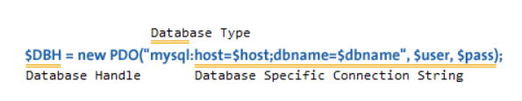
CONEXION CON LA BASE DE DATOS
UNIDAD 4 ACCESO A DATOS
Una vez establecida la conexión, puedes utilizar el método getAttribute para obtener información del
estado de la conexión y setAttribute para modificar algunos parámetros que afectan a la misma.
$DBH significa "manejador de la base de datos"
Toma nota del bloque try/catch (siempre debes envolver tus operaciones con PDO en un try/catch y usar el mecanismo para las excepciones).
Desarrollo de aplicaciones Web en entorno servidor

Slide 27
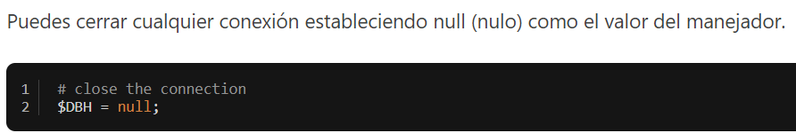
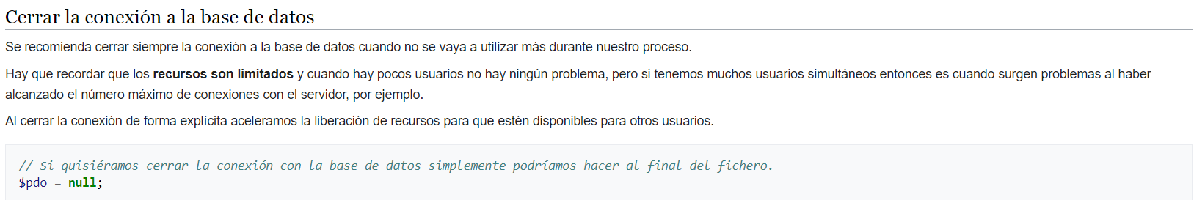
CONEXION CON LA BASE DE DATOS
UNIDAD 4 ACCESO A DATOS
Desarrollo de aplicaciones Web en entorno servidor

